Slide 1


Slide 2
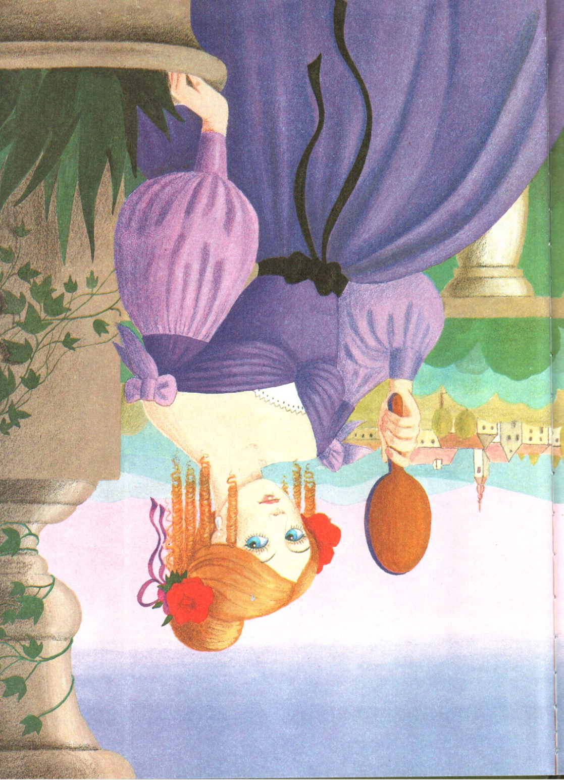
Od nekdej lepé so Ljubljanke slovele,
al lepše od Urš’ke biló ni nobene,
nobene očem biló bolj zaželjene
ob času nje cvetja dekleta ne žene. —
Ko najbolj iz zvezd je danica svetlà,
najlepša iz deklic je Urš’ka bilà.
Mnog’tere device, mnog’tere ženice
oko je na skrivnem solzé prelivalo,
ker Urš’ki srcé se je ljubega vdalo;
al ljubih biló je nji vedno premalo.
Kar slišala moških okrog je slovet’,
skušala jih v mreže razpete je vjet’.

Slide 3
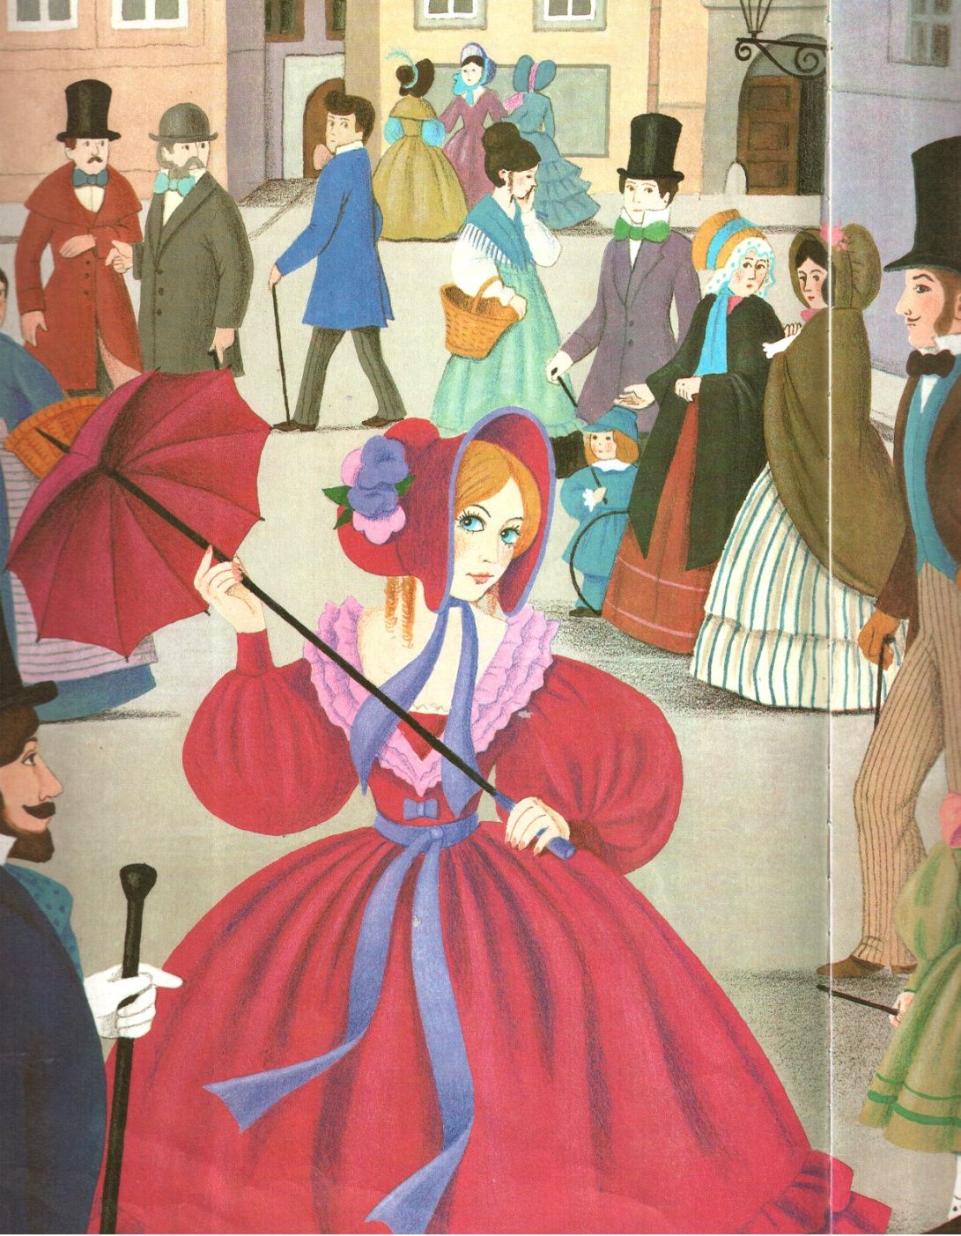
Je znala obljubit’, je znala odreči,
in biti priljudna, in biti prevzetna,
mladenče unemat’, bit’ staršim prijetna;
modrij in zvijač je bilà vseh umetna.
Možake je dolgo vodila za nos,
ga stakne nazadnje, ki bil ji je kos.
Na Starem so trgu pod lipo zeleno
trobente in gosli in cimbale pele,
plesale lepote’z Ljubljane so cele
v nedeljo popoldan z mladenči vesele;
bilà je kraljica njih Urš’ka brhká,
Plesati ni dolgo nje volja bilà.

Slide 4
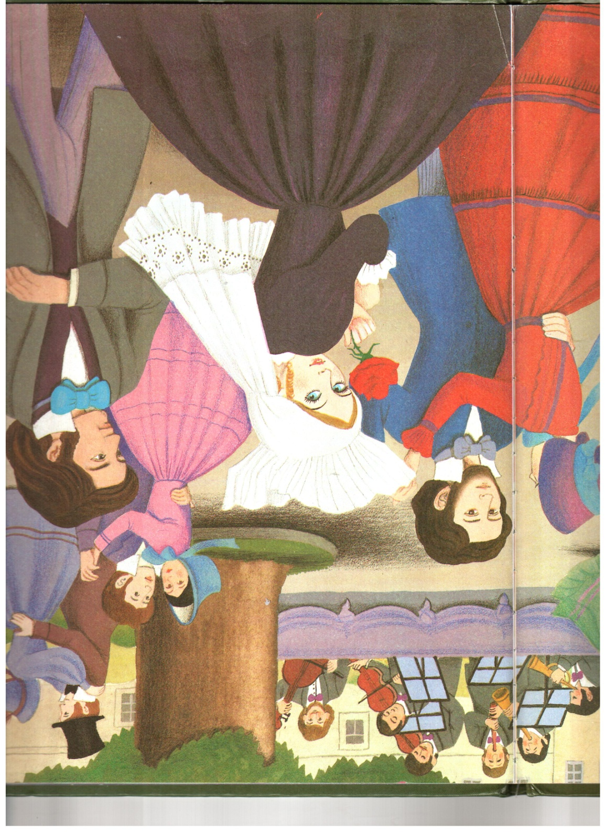
Jih dokaj jo prosi, al vsak’mu odreče,
prešerna se brani in ples odlašuje,
si vedno izgovore nove ’zmišljuje.
Že solnce zahaja, se mrak približuje,
že sedem odbila je ura in čez,
ko jela ravnat’ se je Urš’ka na ples.
Al ko se ozira, plesavca si ’zbira,
zagleda pri mizi rumeni junaka;
enac’ga pod solncem mu ni korenjaka,
želi si plesati z njim deklica vsaka ...
Omrežit’ ga Uršika lepa želi,
zaljubljeno v njega obrača oči.

Slide 5
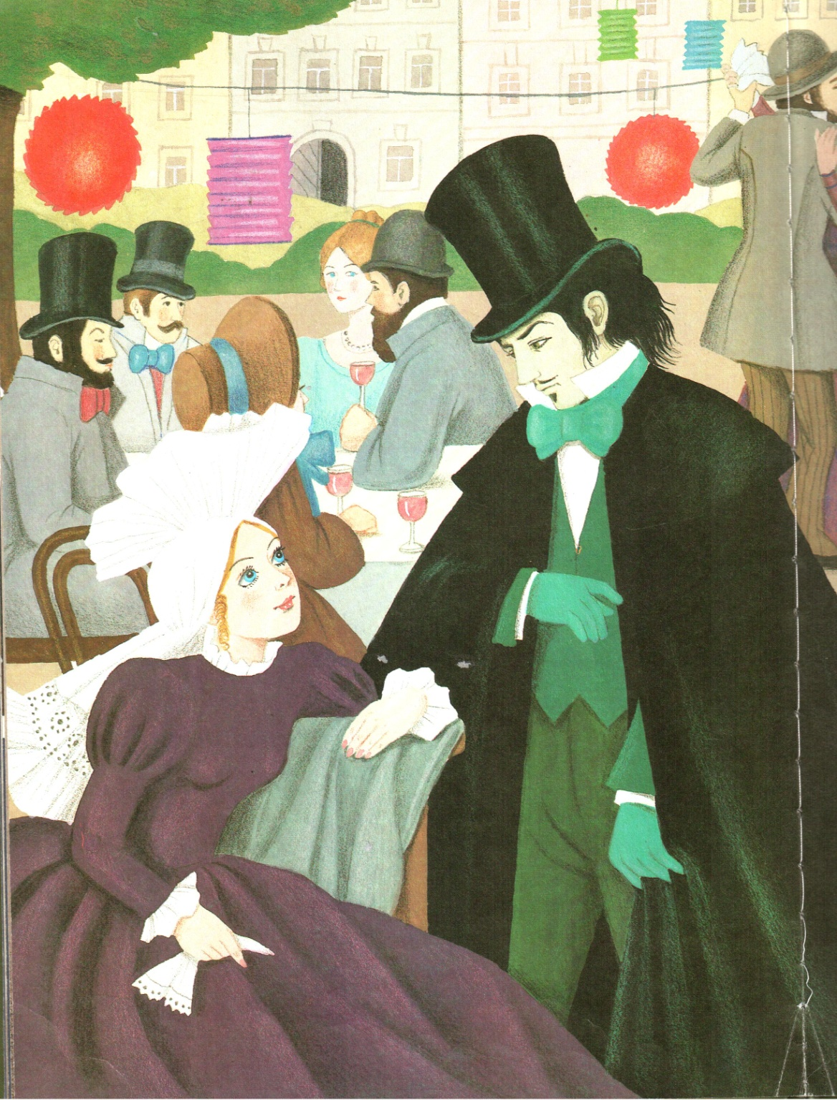
To videt’, mladenič se Urški približa:
»Al hot’la bi z mano plesáti?« ji pravi ....
»Kjer Donava bistri pridruži se Savi,
od tvoje lepote zaslišal sem davi ...
Že, Uršika zala, pred tabo sem zdaj,
že, Uršika zala, pripravljen na raj!«
To reče in se ji globoko prikloni,
sladko mu nasmeja se Uršika zala:
»Nobene stopinj’ce še nisem plesala,
da čakala tebe sem, res je, ni šala;
zatorej le hitro mi rôko podaj,
lej, solnce zahaja, jenjuje že raj!«

Slide 6
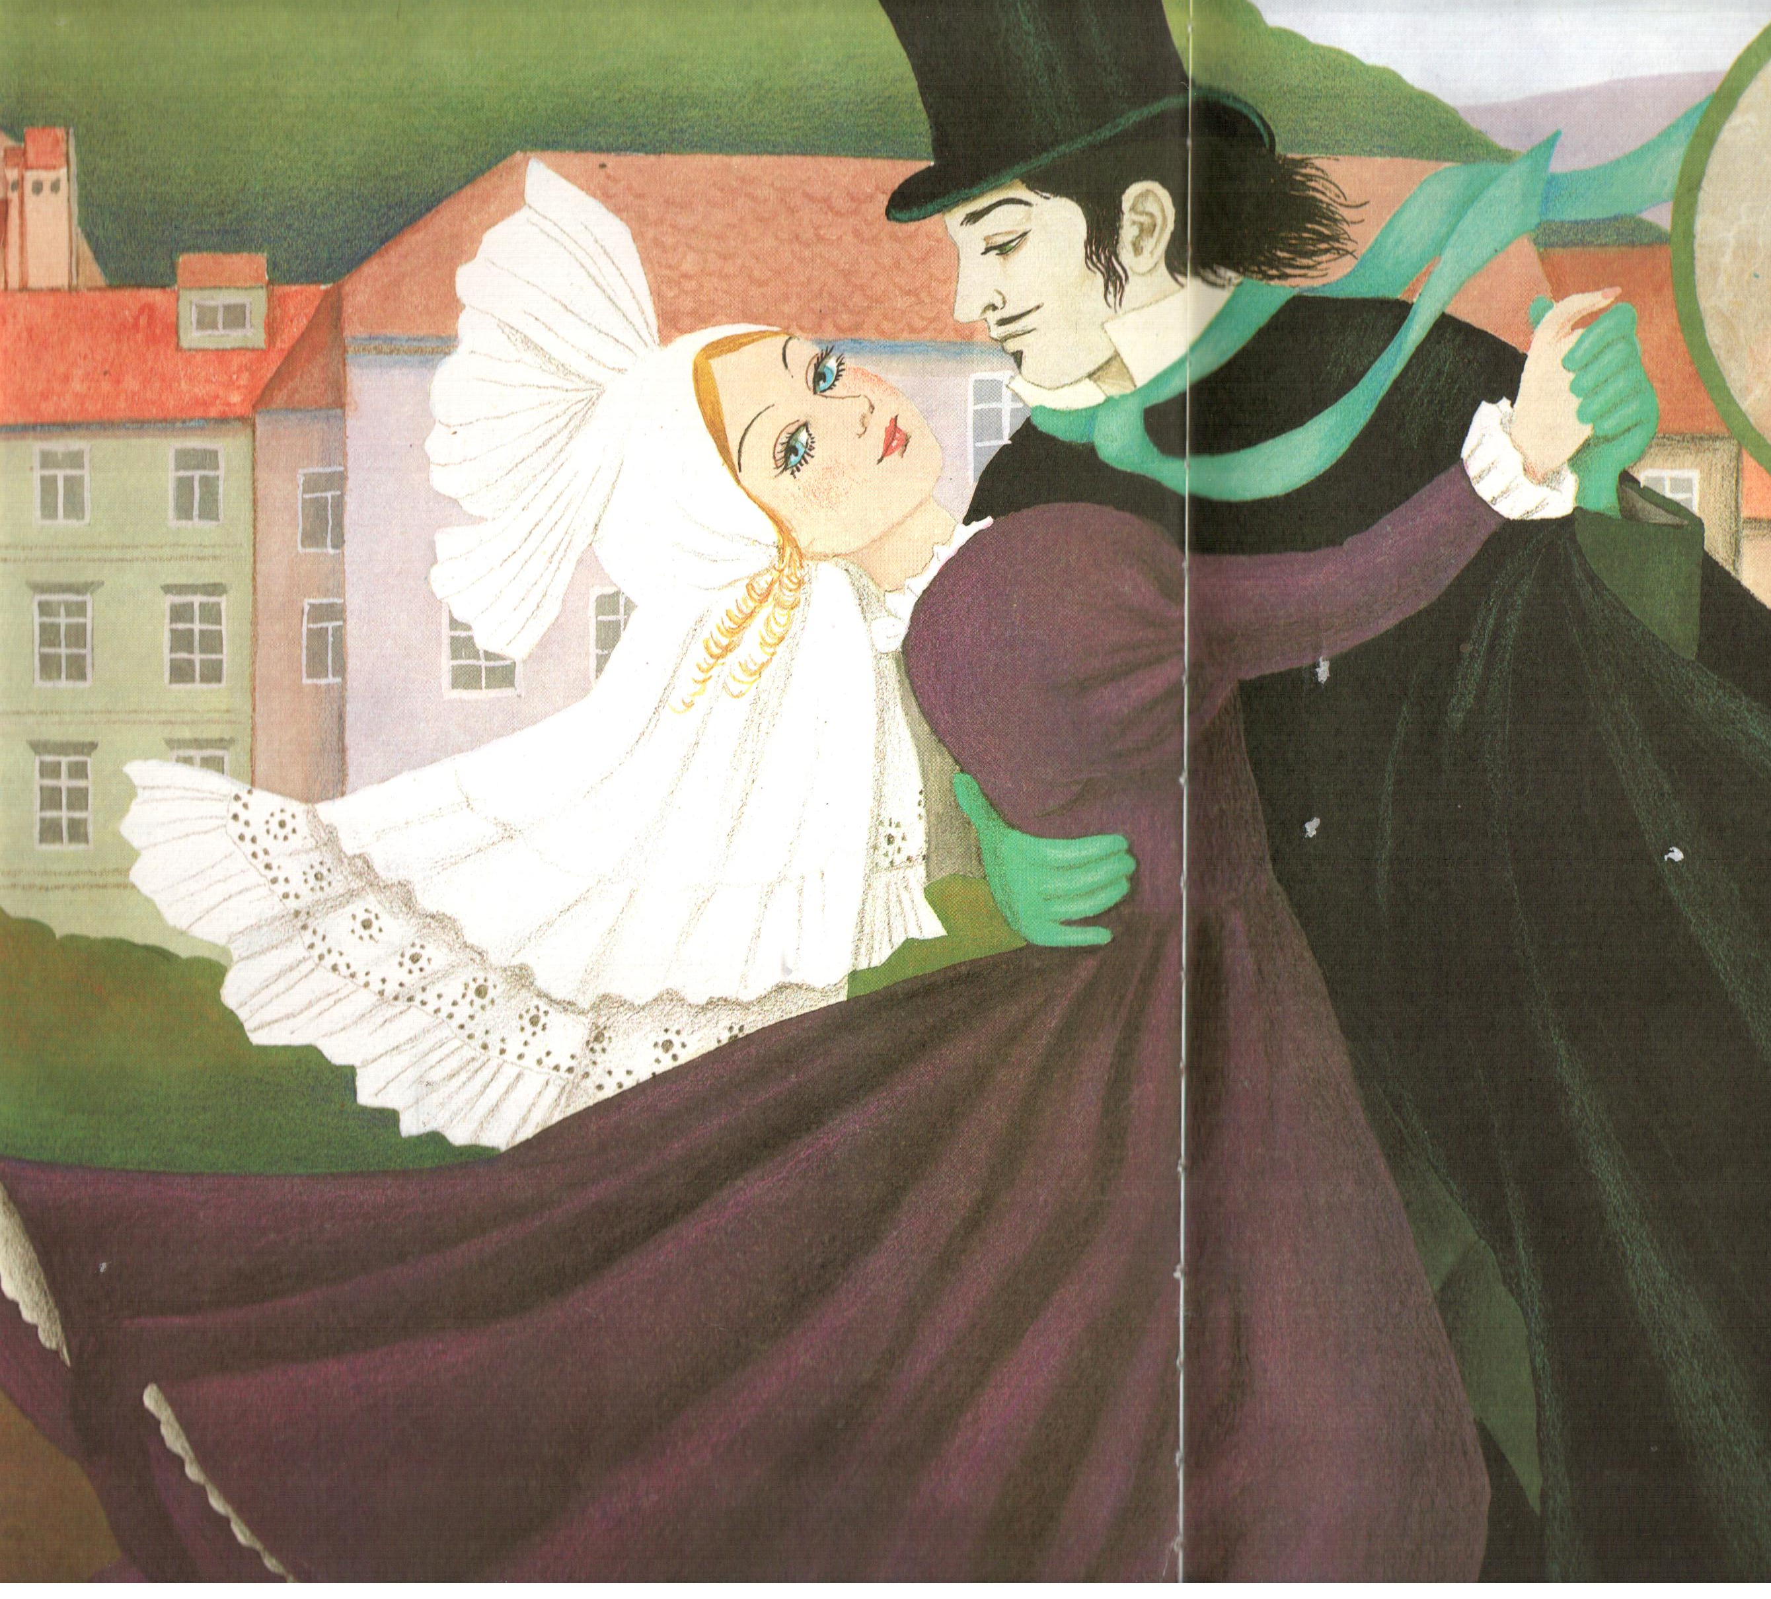
Podal ji mladenič prelepi je rôko,
in urno ta dva sta po podu zletela,
ko da bi lahké perotnice imela,
bilà bi brez trupla okrog se vrtela;
ne vidi se, kdaj da pôd noga udar’,
plesala sta, ko bi ju nosil vihar.
To videti, drugi so vsi ostrmeli,
od čudeža godcem roké so zastale;
ker niso trobente glasova več dale,
mladenča nogé so trdó zacep’tale;
»Ne maram,« zavpije, »za gosli, za bas,
strun drugih, ko plešem, zapoje naj glas!«

Slide 7
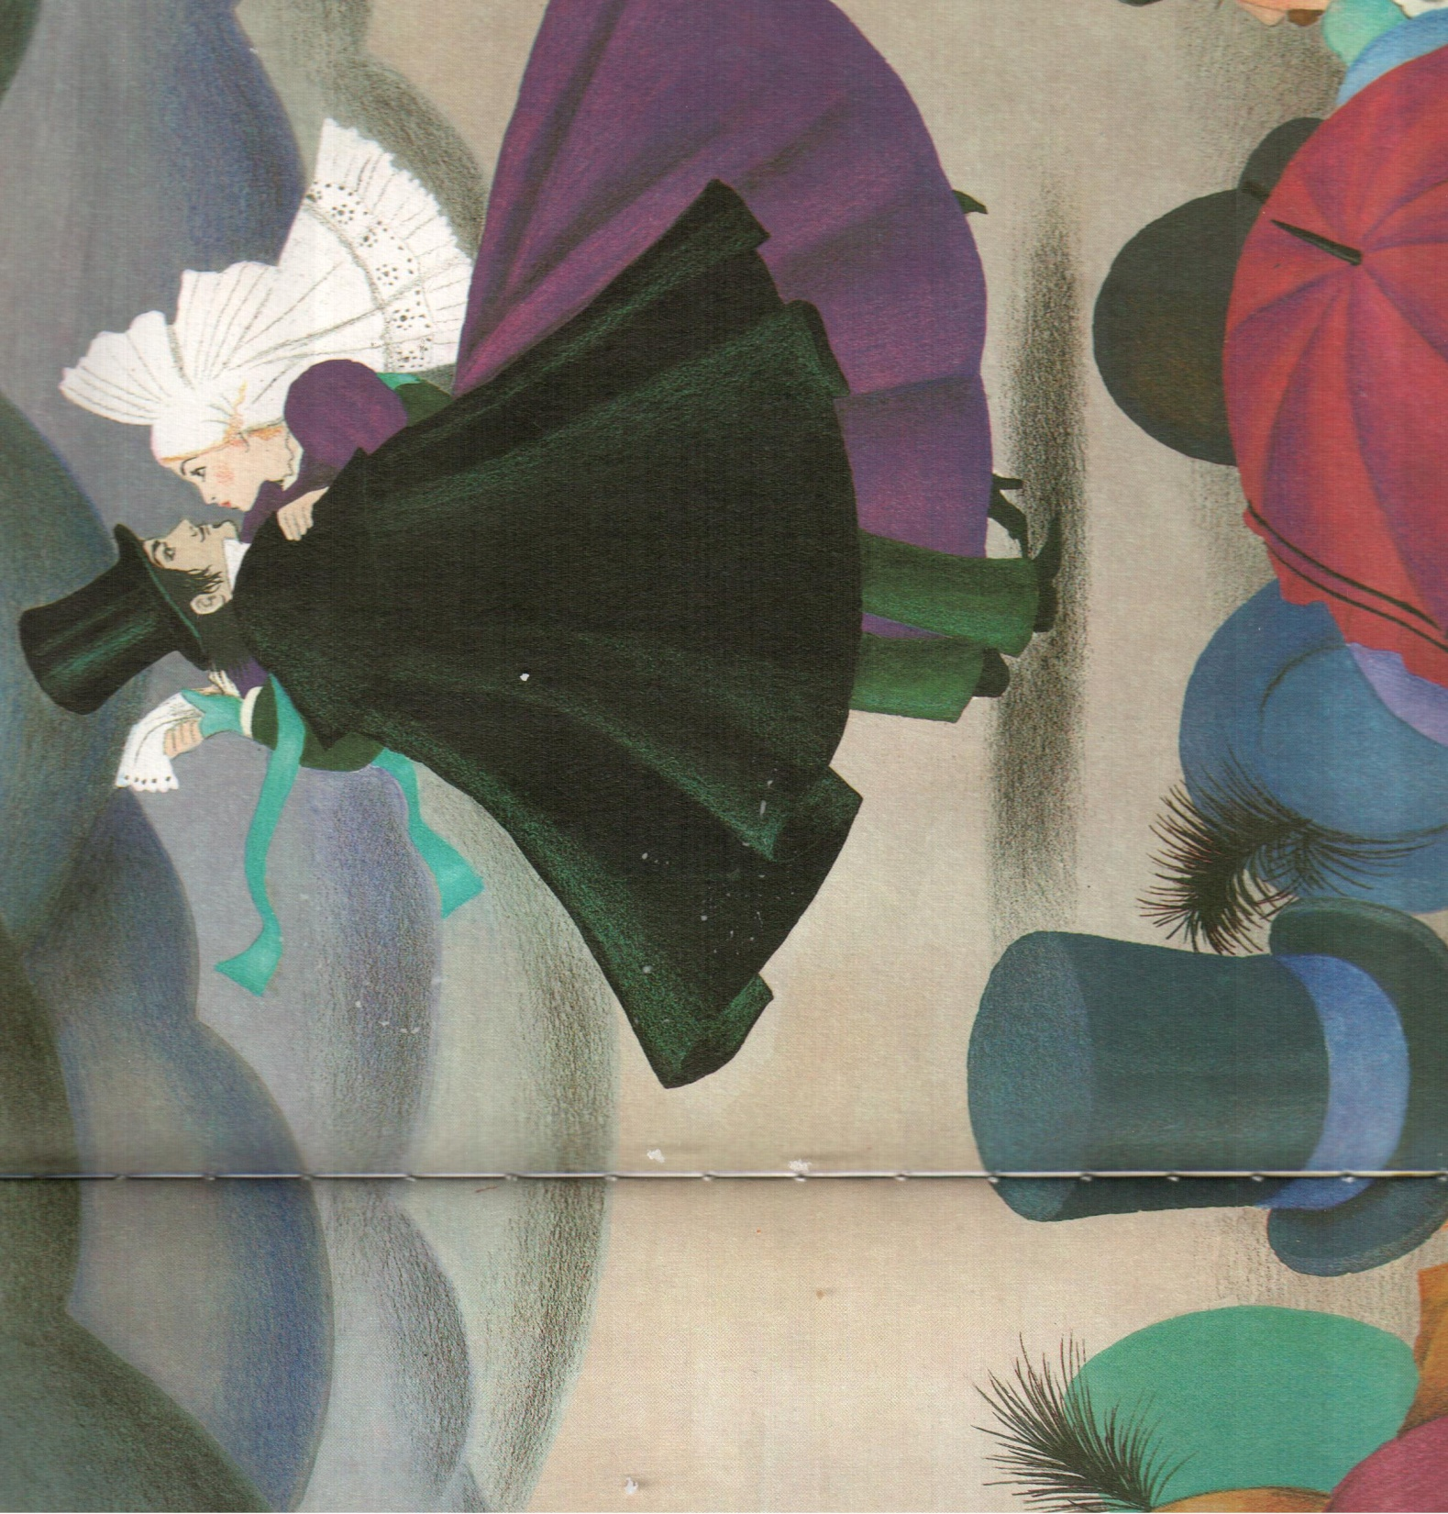
So brž pridrvili se črni oblaki,
zasliši na nebu se strašno grmenje,
zasliši vetrov se sovražno vršenje,
zasliši potokov deročih šumenje,
prič’jočim po koncu so vstali lasjé ...
Oh, Uršika zala, zdaj tebi gorje!
»Ne boj se, ti Urš’ka, le hitro mi stopi,
ne boj se,« ji reče, »ne boj se grmenja,
ne boj se potokov ti mojih šumenja,
ne boj se vetrov mi prijaznih vršenja!
Le urno, le urno obrni peté,
le urno, le urno, ker pôzno je že!«

Slide 8
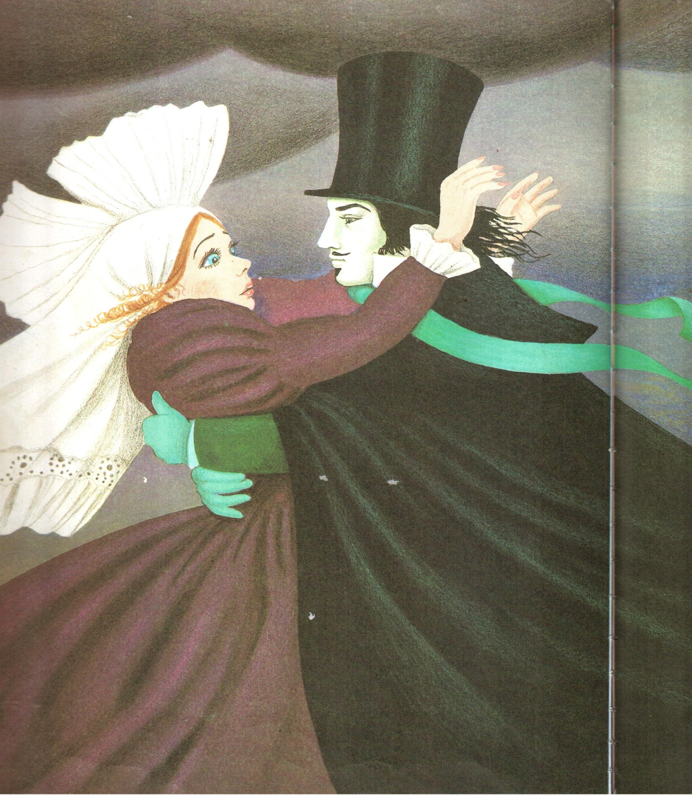
»Ah, majhno postojva, preljubi plesavec,
de jaz se oddahnem, de noga počije.«
»Ni blizu, ni blizu do bele Turčije,
kjer v Donavo Sava se bistra izlije;
valovi šumeči te, Urš’ka, želé,
le urno, le urno obrni peté!«

Slide 9
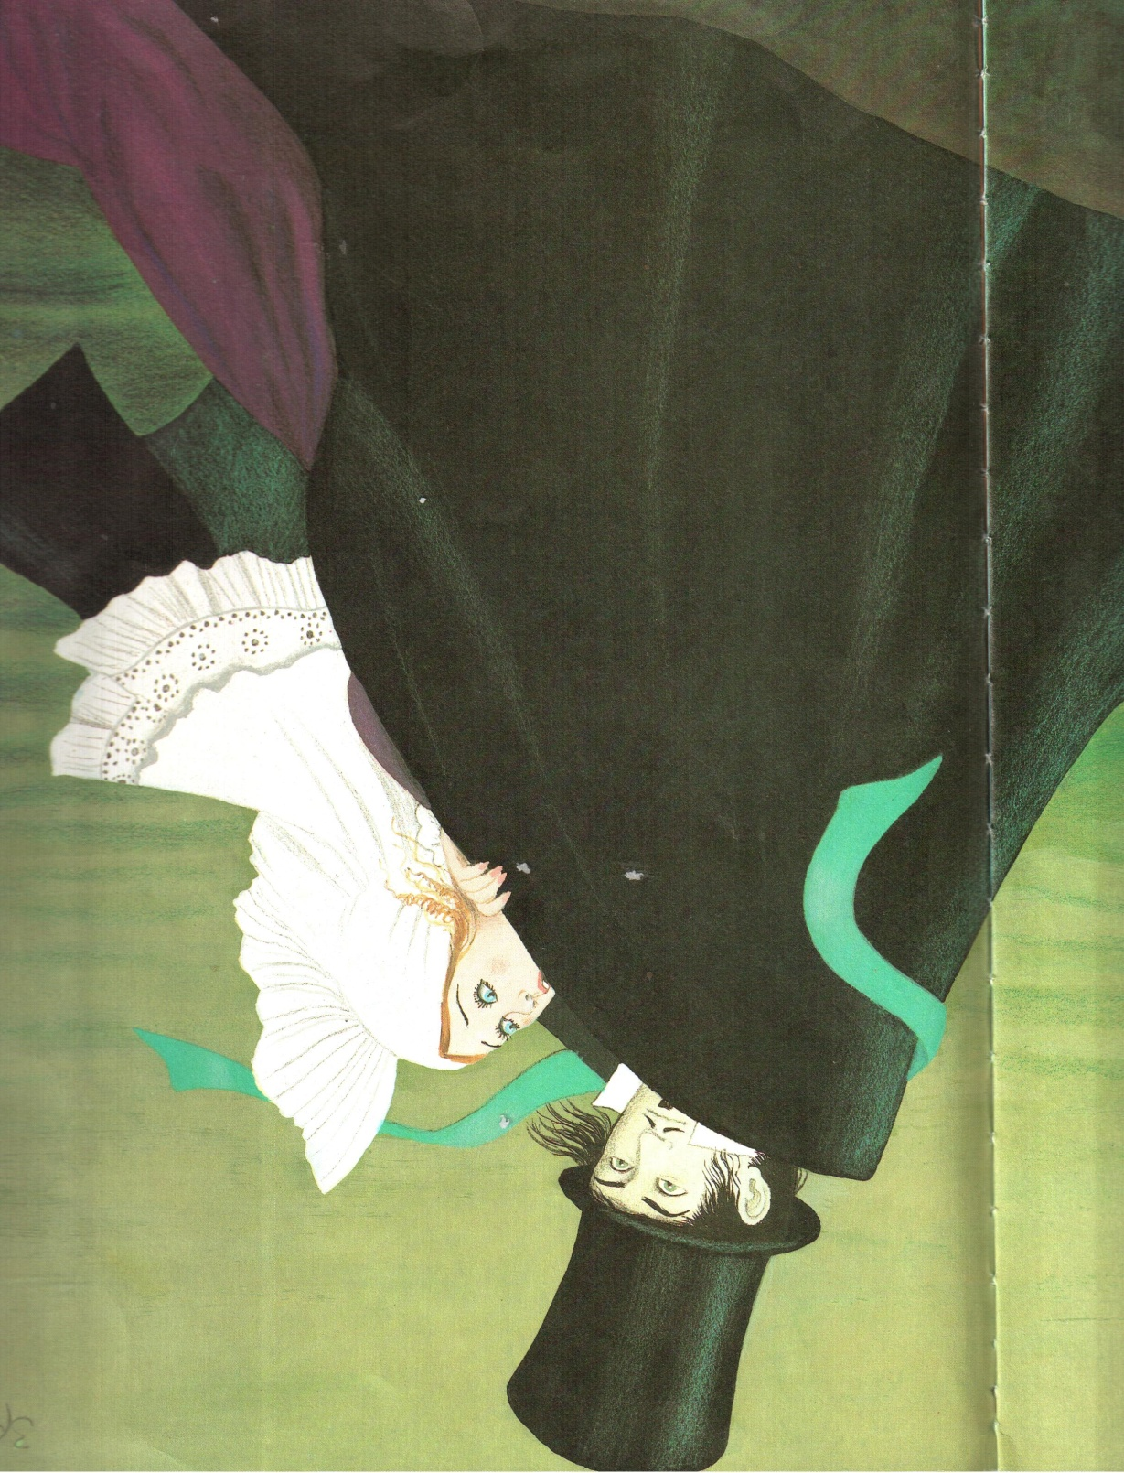
To reče, hitreje sta se zasukala,
in dalje in dalje od pôda spustila,
na bregu Ljubljan’ce se trikrat zavila,
plesaje v valove šumeče planila.
Vrtinec so vid’li čolnarji derèč,
al Uršike videl noben ni več.

